Slide 1
Электромагнитная индукция
Курс лекций по общей физике
Часть II. Электродинамика
Лекция 6
Учебный материал по учебникам:
Савельев И. В. Курс общей физики: учебное пособие. - Санкт-Петербург: Лань. - Том 2: Электричество и магнетизм. Волны. Оптика - 2019. § 60-68.
URL: https://e.lanbook.com/book/113945
2. Трофимова Т.И. Курс физики. - Екатеринбург: АТП, 2016. § 123-131.
Бахтина Е.Ю., к.ф.-м.н.,
доц. каф. физики МГАКХиС

Slide 2
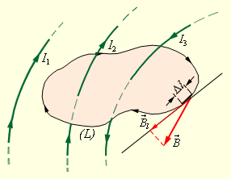
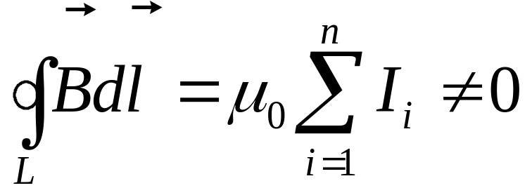
Закон полного тока
При рассмотрении суперпозиции значений В по замкнутому контуру получаем:
Закон полного тока
Теорема о циркуляции вектора В
n – количество проводников с токами, охватываемых контуром L
Циркуляция вектора В по произвольному замкнутому контуру равна произведению магнитной постоянной μ₀ на сумму всех токов, пронизывающих контур
!
Позволяет рассчитывать магнитные поля (находить В)
без использования закона Био-Савара-Лапласа

Slide 3
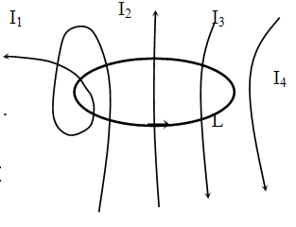
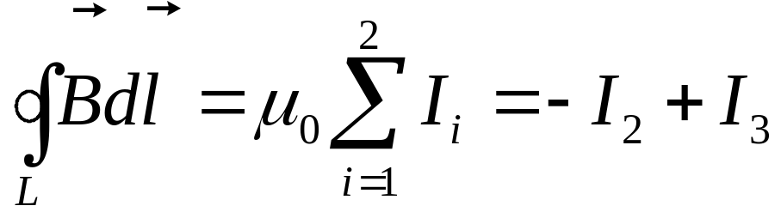
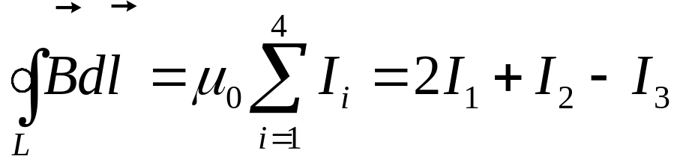
Применение закона полного тока
Замкнутый контур L с заданным направлением обхода
Вклад токов, не входящих в заданный контур равен нулю

Slide 4
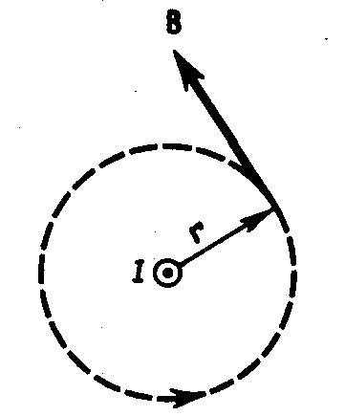
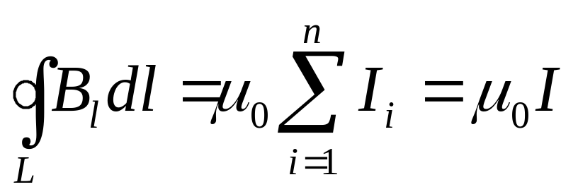
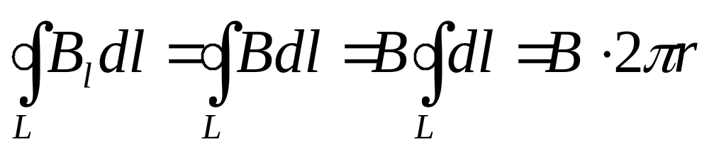
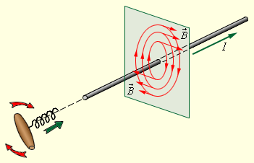
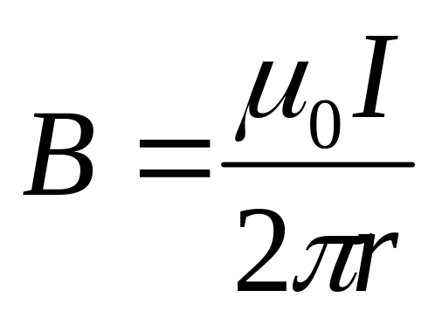
Применение закона полного тока
Поле прямого тока
т.к. В=const
L=2πr

Slide 5
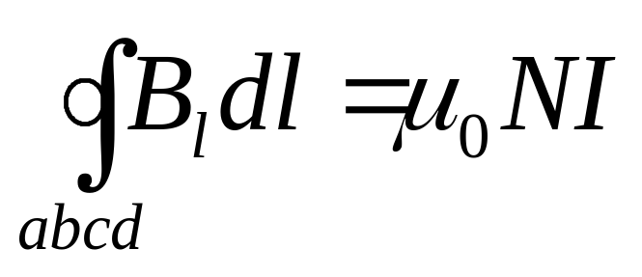
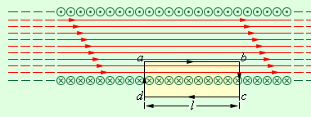
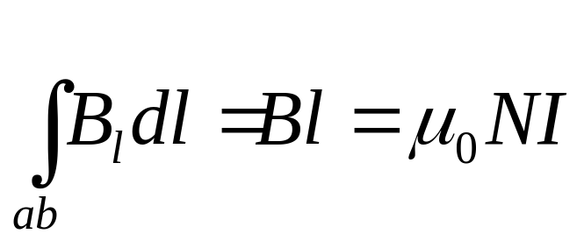
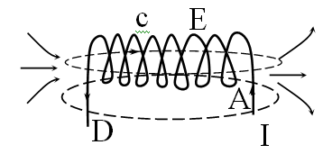
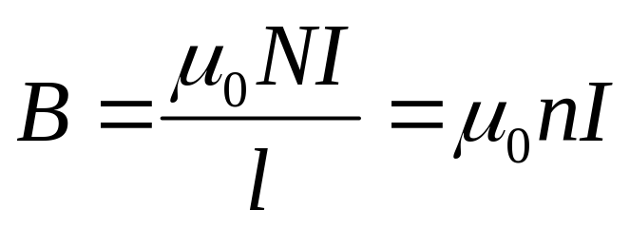
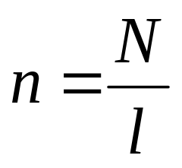
Применение закона полного тока
Магнитное поле бесконечно длинного соленоида
n – кол-во витков
на единицу длины соленоида
В центре соленоида МП практически однородно и значительно превышает по модулю поле вне катушки

Slide 6
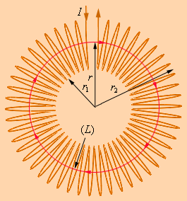
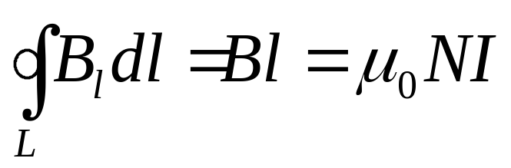
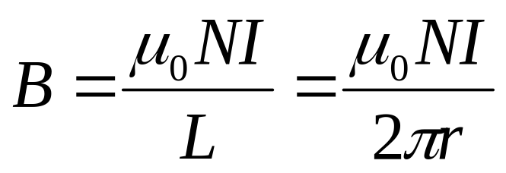
Применение закона полного тока
Поле в центре кругового тока
Тороид – кольцевая катушка, витки которой намотаны на сердечник, имеющий форму тора
МП сосредоточено внутри тороида, вне его поля нет
Линии магнитной индукции замыкаются внутри катушки
и представляют собой концентрические окружности
N – количество
витков тороида
показана одна из линий индукции некоторого радиуса r₁ ≤ r < r₂

Slide 7
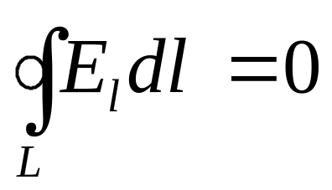
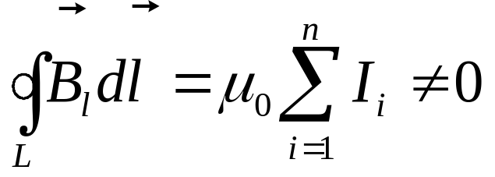
Сопоставление ЭП и МП
Электрическое поле
Магнитное поле
Теорема о циркуляции вектора Е
Теорема о циркуляции вектора В (закон полного тока)
Циркуляция Е
РАВНА нулю
Циркуляция В
НЕ равна нулю
Электрическое поле – ПОТЕНЦИАЛЬНОЕ
Магнитное поле – ВИХРЕВОЕ
Силовые линии (напряженности ЭП) начинаются и заканчиваются на зарядах или в ∞
Силовые линии
(магнитной индукции) всегда замкнуты
Работа поля по замкнутому контуру РАВНА нулю
Работа поля по замкнутому контуру НЕ РАВНА нулю
Notes:
7

Slide 8
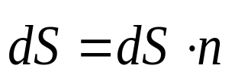
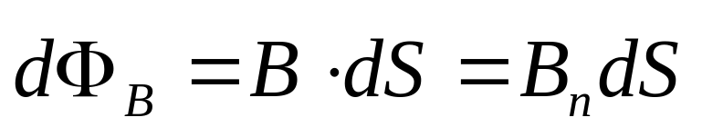

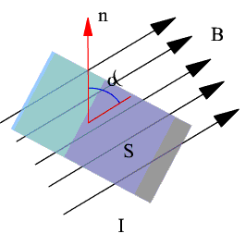
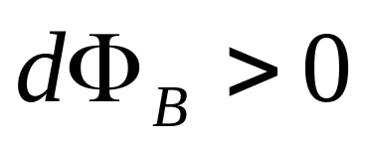
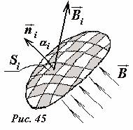
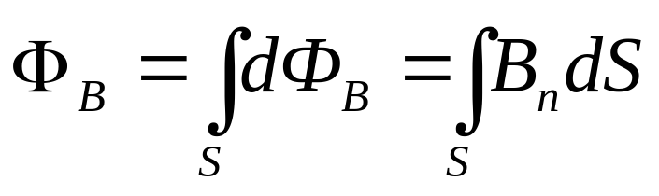
Поток вектора магнитной индукции
Магнитный поток через площадку dS
Физическая величина численно равная произведению проекции вектора магнитной индукции на направление нормали n к площадке dS на эту площадку
скаляр
n – по правилу правого винта
Для «+» направления n
Для конечной поверхности

Slide 9
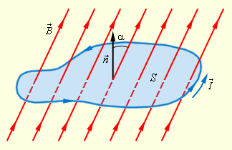
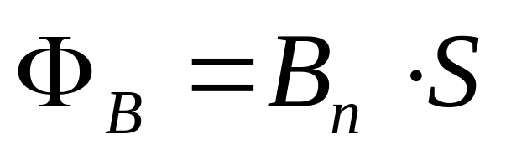
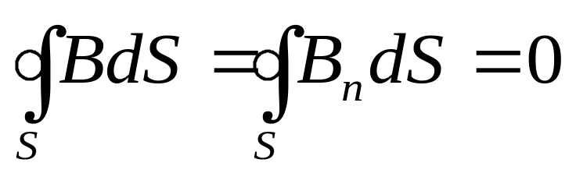
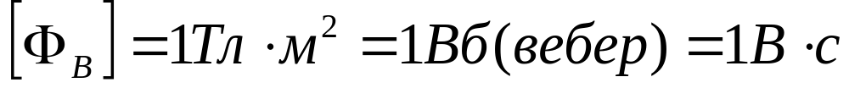
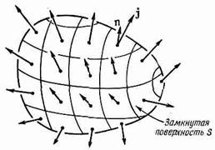
Поток вектора магнитной индукции
Для однородного поля
и плоской поверхности
В_{n} = const
Если поверхность S замкнута,
то число линий В, входящих с одной стороны S, равно числу линий В, выходящих с другой её стороны
Поток, равный 1 Вб, создается МП
с индукцией 1 Тл, пронизывающим по направлению нормали плоский контур площадью 1 м²
Notes:
Размерность не в формуле сделать

Slide 10
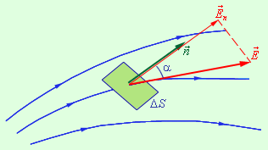
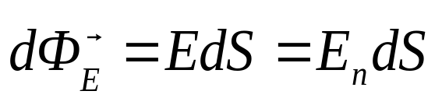

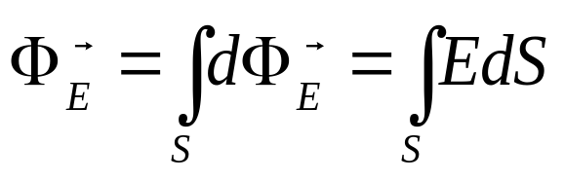
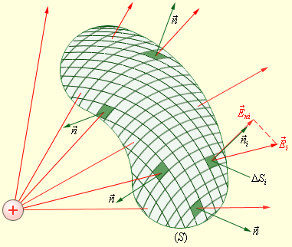
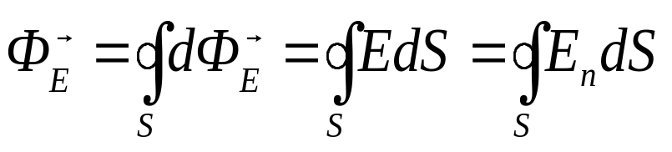
Поток вектора напряженности ЭП
  Аналогия с ЭП
  Поток вектора напряженности
  через площадку
  Поток электрического поля
  или
  Произвольная площадка
  Для замкнутой поверхности:
  [Ф]=В·м
  Произвольная
  замкнутая поверхность

Slide 11
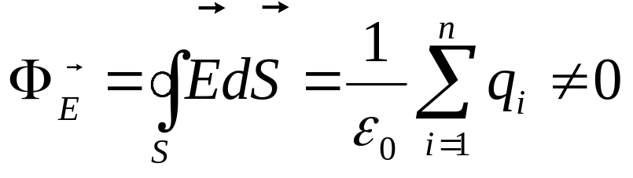
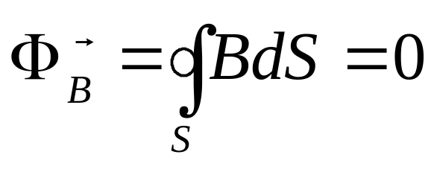
Сопоставление ЭП и МП
Электрическое поле
Магнитное поле
Теорема Гаусса для ЭП
Теорема Гаусса для МП
Поток вектора напряженности ЭП Е через любую замкнутую поверхность НЕ равен нулю
Поток вектора магнитной индукции В через любую замкнутую поверхность =0
силовые линии или только выходят из поверхности (+q)
или только входят (-q)
сколько силовых линий входит в поверхность,
столько и выходит
Электрические заряды – СУЩЕСТВУЮТ
Магнитные заряды –
НЕ СУЩЕСТВУЮТ
Notes:
11

Slide 12
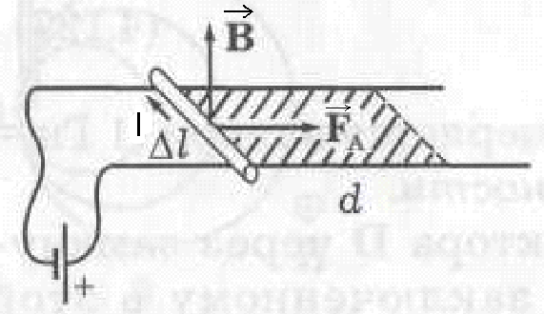
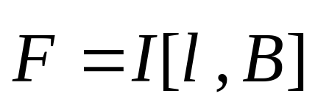
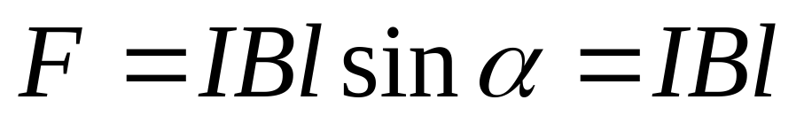
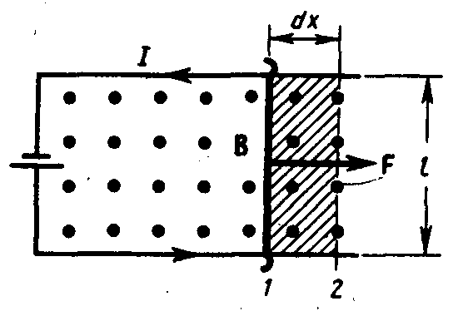
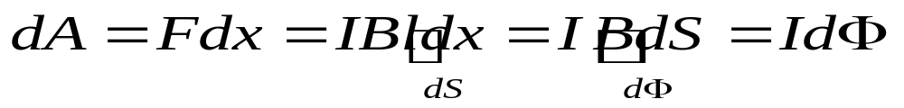
Работа МП по перемещению проводника с током
На проводник с током в МП действует
сила Ампера
Работа А
Перемещение проводника
Работа этой силы на участке 1-2:

Slide 13
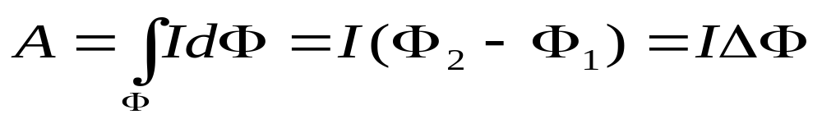
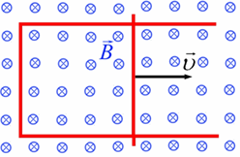
Работа МП по перемещению проводника с током
При I=const:
Работа сил Ампера при конечном произвольном перемещении контура в МП равна произведению силы тока на изменение магнитного потока
∆Ф
- изменение потока магнитной индукции сквозь площадь, ограниченную контуром с током
Изменение магнитного потока
Справедливо
для контура любой формы в произвольном МП
!

Slide 14
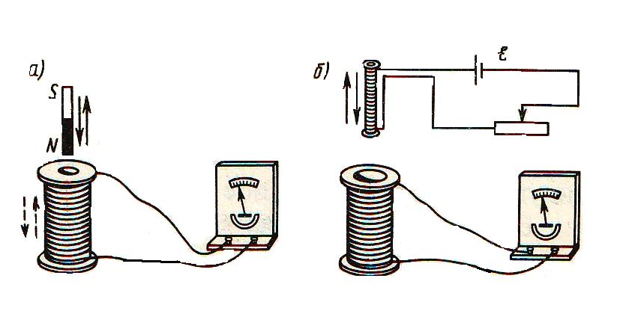
Явление ЭМ индукции
1831 г.
Опыты Фарадея: открытие явления
В цепи НЕТ источника тока
Опыт 1:
отклонение стрелки гальванометра
постоянный магнит
В цепи 1 источника тока НЕТ
Опыт 2:
отклонение стрелки гальванометра
катушка 2
с током
Выводы Фарадея:
Изменение сцепленного
с контуром потока магнитной индукции
Возникновение индукционного тока
!
Значение индукционного тока НЕ зависит от способа изменения потока магнитной индукции,
определяется скоростью его изменения

Slide 15
Значение открытия явления электромагнитной индукции
Открытие явления электро-магнитной индукции
возможность получения электрического тока
с помощью МП
установление взаимосвязи между электрическими и магнитными явлениями
разработка теории ЭМ поля

Slide 16
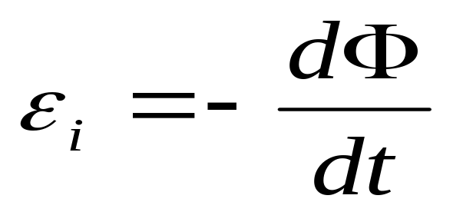
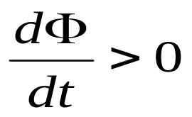



Закон ЭМ индукции
Закон ЭМ индукции (закон Фарадея)
При изменении магнитного потока
в проводящем контуре возникает ЭДС индукции E_{инд}, равная скорости изменения магнитного потока через поверхность, ограниченную контуром, взятой со знаком минус
или:
ЭДС ЭМ индукции в контуре численно равна и ↑↓
по знаку скорости изменения магнитного потока сквозь поверхность, ограниченную этим контуром
Знак «-»:
Знак магнитного потока зависит от выбора «+» направления нормали
Знак минус показывает, что увеличение потока вызывает ЭДС<0, т.е. поле индукционного тока направлено навстречу потоку
уменьшение потока вызывает ЭДС>0,

Slide 17
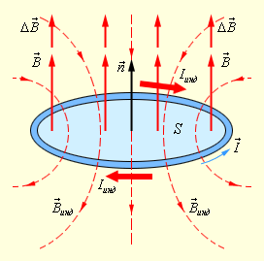


Правило Ленца
1833 г.
Знак «-» в законе Фарадея определяется общим правилом
для нахождения направления индукционного тока
Правило Ленца
индукционный ток в контуре имеет всегда такое направление, что создаваемое им магнитное поле препятствует изменению магнитного потока, вызвавшему этот индукционный ток
Индукционный ток I_{инд} течет навстречу выбранному «+» направлению обхода контура
или:
Поле индукционного тока всегда направлено навстречу потоку

Slide 18


Природа ЭДС индукции
Подвижный проводник
в постоянном МП
Сила Лоренца
возникает при движении зарядов
НЕподвижный проводник
в переменном МП
переменное МП возбуждает в окружающем пространстве
переменное ЭП
Циркуляция вектора напряженности ЭП по неподвижному контуру представляет собой ЭДС индукции
!
Установлена взаимосвязь между электрическими
и магнитными явлениями
Разработка
теории ЭМ поля
Закон ЭМ индукции представляет собой закон сохранения энергии:
электрическая энергия
магнитная энергия

Slide 19



Вращение рамки в магнитном поле
генератор
Механическая энергия
Электрическая энергия
Принцип действия генератора
плоская рамка, вращающаяся
в однородном МП
Генератор переменного тока
Электрическая энергия
электродвигатель
Механическая энергия
Принцип действия электродвигателя
Если по рамке, помещенной в МП, пропускать электрический ток, то на нее будет действовать вращающий момент и рамка начнет вращаться

Slide 20



Использование явления ЭМ индукции
Явление ЭМ индукции

Slide 21






Переменный ток
Способы получения ЭДС индукции:
Изменение потока Ф
за счет
Перемещения контура
Изменение формы контура
Поворот контура (генераторы)
Неподвижный контур в переменном МП
При вращении рамки
При этом возникает переменная ЭДС индукции
Если
, то
В большинстве стран (и в России) стандартная частота тока
Переменный ток
Notes:
В США 60 Гц?

Slide 22


Вихревые токи (токи Фуко)
Индукционный ток возникает
не только в линейных проводниках, но
и в массивных сплошных проводниках, помещенных в переменное МП
замкнутые токи в толще проводника – вихревые токи
или токи Фуко
Подчиняются правилу Ленца:
их магнитное поле направлено так, чтобы противодействовать изменению магнитного потока, индуцирующего вихревые токи
Пример:
между полюсами электромагнита находится массивный медный маятник
электромагнит выключен
колебания почти незатухающие
электромагнит включен
сильное торможение и очень быстрая остановка маятника
Объяснение:
возникшие токи Фуко имеют такое направление, что действующие на них
со стороны МП силы тормозят движение маятника
радиальные вырезы
ослабление вихревых токов
торможение почти отсутствует

Slide 23


Учет действия и использование токов Фуко
Успокоение (демпфирование)
подвижных частей различных приборов
Токи Фуко
Нагревание проводников
«-»
Якоря генераторов
и сердечники трансформаторов делают из тонких пластин, отделенных одна от другой слоями изолятора
«+»
Индукционная металлургическая печь –
тигель, помещается внутрь катушки,
по которой пропускается ток высокой частоты
В металле возникают интенсивные вихревые токи, разогревающие его до плавления
плавка
металлов в вакууме
получение
сверхчистых материалов
Notes:
, и устанавливают их так, чтобы вихревые токи были направлены поперек пластин
23

Slide 24



Скин-эффект
Провода, по которым течет переменный ток
а) направление вихревых токов при возрастании первичного тока в проводнике
б) направление вихревых токов при убывании первичного тока в проводнике
вихревые токи всегда ↑↓ первичному току внутри проводника
способствуют его изменению вблизи поверхности
Скин-эффект или
поверхностный эффект
быстропеременный ток оказывается распределенным по сечению провода неравномерно — он как бы вытесняется
на поверхность проводника
Провода для токов высокой частоты делаются полыми

Slide 25
Применение скин-эффекта
Метод поверхностной закалки металлов:
Нагревание поверхностного слоя сплошных проводников
Закалка металла
на любой
требуемой глубине
Изменение частоты поля

Slide 26




Самоиндукция
Электрический ток в замкнутом контуре создает вокруг себя МП, индукция которого пропорциональна току
(закон Био-Савара-Лапласа)
dB ~ I
Сцепленный
с контуром
магнитный поток
коэффициент пропорциональности
[L] = Гн
индуктивность контура
1Гн = 1 Вб/А = 1В·с/А
Явление самоиндукции
Явление само индукции
Изменение I в контуре
Изменение магнитного потока Ф
Индуцирование ЭДС в контуре

Slide 27





Индуктивность контура
Рассмотрим бесконечный соленоид
Магнитный поток сквозь один виток соленоида площадью S
Учитывая:
Для однородного поля внутри соленоида
с сердечником с магнитной проницаемостью μ
Полный магнитный поток соленоида
Индуктивность соленоида
зависит от:
числа витков соленоида N
длины соленоида l
площади S
μ вещества сердечника
Индуктивность контура – аналог электрической емкости проводника
В общем случае L зависит от:
Емкость С зависит от:
формы проводника
его размеров
ε среды
геометрической формы контура
размеров контура
μ среды, в которой находится

Slide 28




Индуктивность контура
Применим закон Фарадея
к явлению самоиндукции
Если
контур НЕ деформируется
L = const
μ = const
Знак
«-»
обусловлен правилом Ленца
!
наличие индуктивности L в контуре приводит к замедлению в нем тока
Ток возрастает
Ток самоиндукции направлен навстречу току внешнего источника, замедляя его возрастание
…
Индукционный ток сонаправлен убывающему току в контуре
и замедляет его убывание
Ток убывает
Электрическая инертность
любое изменение тока тормозится тем сильнее, чем больше индуктивность контура

Slide 29


Взаимная индукция
Рассмотрим два взаимосвязанных контура
В контуре 1
течет ток I₁
Ф₁ ~ I₁
Ф₂₁ – часть потока контура 1, пронизывающая контур 2
Ф₂₁ = L₂₁I₁
I₁ ≠ const
в контуре 2 индуцируется ЭДС
сплошные линии – поток Ф₁
пунктирные линии – поток Ф₂
равна и ↑↓ по знаку скорости изменения магнитного потока Ф₂₁, созданного током в контуре 1
и пронизывающего контуре 2
Взаимная индукция
Для контура 2 – аналогично!
Взаимная индукция
Явление возникновения э.д.с. в одном из контуров при изменении силы тока в другом

Slide 30
Взаимная индукция
Коэффициенты
L₁₂, L₂₁ – называются
взаимной индуктивностью контуров
Расчет
+ опыт
L₁₂ = L₂₁
сплошные линии – поток Ф₁
пунктирные линии – поток Ф₂
Зависят от:
геометрической формы
размеров
взаимного расположения
магнитной проницаемости окружающей контуры среды
Notes:
Уточнить, что имелось в виду

Slide 31






Взаимная индуктивность катушек
Рассчитаем взаимную индуктивность
двух катушек, намотанных на общий тороидальный сердечник
Катушка 1 создает
l – длина сердечника по средней линии
Магнитный поток сквозь один виток катушки 2
Полный магнитный поток сквозь вторичную обмотку, содержащую N₂ витков
Для катушки 2 – аналогично!
Учитывая
Взаимная индуктивность
двух катушек, намотанных
на общий сердечник
L₁₂ = L₂₁

Slide 32






Трансформаторы
Впервые сконструированы
П.Н. Яблочковым в 1876
Принцип действия трансформаторов
Явление взаимной индукции
Концы первичной обмотки присоединены к источнику переменного напряжения с ε₁ (U₁)
В ней возникает переменный ток I₁, создающий в сердечнике трансформатора переменный магнитный поток Ф
локализован в железном сердечнике
почти целиком пронизывает
витки вторичной обмотки
Изменение потока Ф
появление ЭДС взаимной индукции
во вторичной обмотке
появление ЭДС самоиндукции в первичной обмотке
Коэффициент трансформации
Notes:
Павел Николаевич
Падение напряжения I₁R₁ =U₁
на сопротивлении R₁ при быстропеременных полях мало по сравнению с каждой из двух ЭДС
32

Slide 33



Виды и использование трансформаторов
Виды трансформаторов
Базовые концепции конструкции
Силовой
в установках для приёма
и использования эл. энергии
Автотрансформатор (одна обмотка)
в повышающем – ЭДС подводится
к части обмотки, а вторичная ЭДС
снимается со всей обмотки
в понижающем– ЭДС подается на всю
обмотку, а снимается с части обмотки
Трансформатор тока
Трансформатор напряжения
Импульсный
для преобразования импульсных сигналов
с длительностью до десятков микросекунд
с минимальным искажением формы импульса
Разделительный
Пик-трансформатор
преобразует U sin-формы в импульсное напряжение с изменяющейся полярностью через каждые T/2
Сдвоенный дроссель (2 одинаковые обмотки)
в качестве входных фильтров блоков питания
Стержневая
Броневая

Slide 34



Энергия магнитного поля
Проводник с током всегда окружен магнитным полем
Энергия МП
=
Работа тока по созданию этого МП
=
?
МП является носителем энергии
подобно ЭП
Рассмотрим
изменение тока на dI
dФ = LdI
Контур индуктивностью L, по которому течет ток I
Но для изменения
магнитного потока
необходимо совершить работу
связанный с ним
Магнитный поток Ф = LI
Работа по созданию магнитного потока Ф
Энергия МП, связанного
с контуром

Slide 35







Энергия магнитного поля
Рассмотрим энергию МП соленоида
т.к. поле внутри соленоида однородно:
Объемная плотность энергии

Slide 36





Сопоставление ЭП и МП
Объемная плотность энергии
(энергия единицы объема)
Электрическое поле
Магнитное поле
Справедливо для неоднородных МП
!

Slide 37
Использованные источники
Трофимова Т.И. Курс физики
http://school-collection.edu.ru
http://ru.wikipedia.org
http://stoom.ru/content
http://www.krugosvet.ru/enc/nauka_i_tehnika/tehnologiya_i_promyshlennost
http://www.allbiograf.ru/category/fizika/
http://rutube.ru/tracks/1425275.html?v=0ccd9cf27c52d982fb958fea16fb3057

